Slide 1

Faculdade de Tecnologia de Mogi das Cruzes
Laboratório de Engenharia de Software
GrowUp
Pablo Luiz de Oliveira Lessa Ribeiro
Grupo: LS-025

Slide 2
Faculdade de Tecnologia de Mogi das Cruzes
Laboratório de Engenharia de Software
GrowUp
Apresentação à Faculdade de Tecnologia de Mogi das Cruzes, no curso de Análise e Desenvolvimento de Sistemas, para a disciplina de Laboratório de Engenharia de Software ministrada pelo professor Rodrigo Rocha.

Slide 3
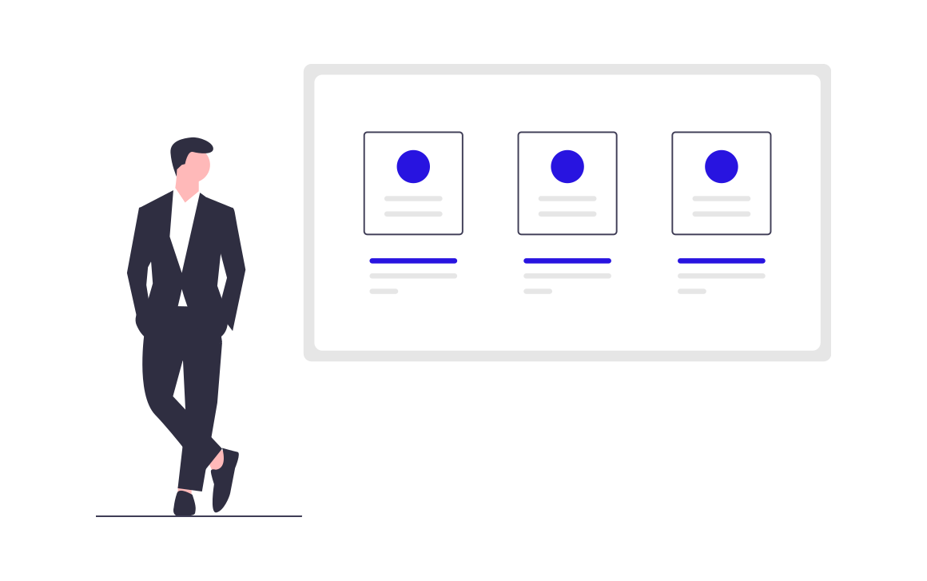

Apresentação
A GrowUP é uma empresa especialista em desenvolvimento de software, sempre buscamos trazer aplicações web de alta performance. O projeto atual é para o cliente Buiatchaka Games, que busca implementar um ECCOMERCE DE JOGOS ELETRÔNICOS para alavancar suas vendas e visibilidade na internet.

Slide 4

Escopo do projeto
O escopo desta proposta trata dos requisitos necessários para o desenvolvimento do ECOMMERCE – BUIATCHAKA GAMES. Para definição do escopo desta proposta, foram considerados os seguintes itens:
Implementação dos requisitos especificados no documento enviado pelo José da Silva em 10/08/2020;
Ata de reunião do dia 10/08/2020;
Especificação dos atuais processo de venda da loja.
Baseado nestes documentos, é proposto o desenvolvimento do sistema.

Slide 5

Objetivo do projeto
Desenvolvimento de uma aplicação web que satisfaça os requisitos fornecidos. O sistema será desenvolvido na plataforma JavaEE e contará com um front-end desenvolvido em HTML e JavaScript. O desenvolvimento de algumas funções do sistema será baseado em API’s. ​

Slide 6

Premissas
A BUIATCHAKA GAMES deverá fornecer o ambiente de produção;
A BUIATCHAKA GAMES deverá informar quem será o focal point, para esclarecimentos de dúvidas técnicas e de negócio;
O tempo de mobilização para o início do projeto será de 10 dias após o aceite desta proposta;
Para início do projeto é necessário que a BUIATCHAKA GAMES forneça o banco de dados atualizado do sistema de vendas atual.

Slide 7

Tecnologias
Linguagem de programação: Java Enterprise Edition;
Outros: SpringBoot, Bootstrap, CSS, HTML, Thymeleaf, jQuery, JavaScript;
Banco de dados: SQL e SGBD: PostgreSQL;
Modelagem: Astah UML;
Testes: Selenium IDE, JUnit;
Hospedagem e versionamento de código-fonte: GitHub;
Gráficos: Google Chart;
Servidor de aplicação: Apache Tomcat;
Pacote Office;
IDE’s: Spring Tool Suite, Visual Studio Code.

Slide 8

Estimativas – Backend
Backend
 |  | horas |  |  | Certeza
Atividade |  | Otimista | Realista | Pessimista | ☹ | 😐 | ☺
1 | Preparar o ambiente | 2 | 4 | 8
2 | Criação do banco de dados | 8 | 12 | 16 |  | :|
3 | Criação de scripts para inserção no banco de dados | 2 | 4 | 8 |  |  | :)
4 | Desenvolver integração do banco de dados com a aplicação | 1 | 2 | 8 |  |  | :)
5 | Desenvolver diagrama de classes do sistema inteiro | 16 | 30 | 48 | :(
6 | Implementação das classes representadas no diagrama do sistema inteiro | 4 | 8 | 16 |  |  | :)
7 | Desenvolver grupo de requisitos funcionais - Cadastro de Jogos | 40 | 60 | 80 |  | :|
8 | Desenvolver e rodar testes unitários - Cadastro de Jogos | 8 | 16 | 24 | :(
9 | Desenvolver e rodar testes integrados - Cadastro de Jogos | 8 | 16 | 24 | :(
10 | Desenvolver grupo de requisitos funcionais - Cadastro de Clientes | 24 | 30 | 48 |  | :|
PLANILHA DE ESTIMATIVA

Slide 9
Estimativas – Backend
Backend
 |  | horas |  |  | Certeza
Atividade |  | Otimista | Realista | Pessimista | ☹ | 😐 | ☺
11 | Desenvolver e rodar testes unitários - Cadastro de Clientes | 8 | 16 | 24 |  | :|
12 | Desenvolver e rodar testes integrados - Cadastro de Clientes | 8 | 16 | 24 |  | :|
13 | Desenvolver grupo de requisitos funcionais - Gerenciar Vendas | 48 | 60 | 80 |  | :|
14 | Desenvolver e rodar testes unitários - Gerenciar Vendas | 8 | 12 | 16 |  | :|
15 | Desenvolver e rodar testes integrados - Gerenciar Vendas | 6 | 10 | 14 |  | :|
16 | Desenvolver grupo de requisitos funcionais - Controle de Estoque | 40 | 54 | 68 |  | :|
17 | Desenvolver e rodar testes unitários - Controle de Estoque | 6 | 10 | 18 |  | :|
18 | Desenvolver e rodar testes integrados - Controle de Estoque | 6 | 8 | 14 |  | :|
19 | Desenvolver grupo de requisitos não funcionais - Auditoria | 40 | 54 | 68 |  | :|
20 | Desenvolver e rodar testes unitários - Auditoria | 6 | 10 | 18 |  | :|

Slide 10
Estimativas – Backend
Backend
 |  | horas |  |  | Certeza
Atividade |  | Otimista | Realista | Pessimista | ☹ | 😐 | ☺
22 | Desenvolver sistema de pontuação e ranking para clientes (perfil de compra) | 16 | 24 | 30 |  | :|
23 | Desenvolver e rodar testes unitários - sistema de pontuação e ranking de clientes | 8 | 12 | 20 |  | :|
24 | Desenvolver e rodar testes integrados - sistema de pontuação e ranking de clientes | 8 | 16 | 24 |  | :|

Slide 11
Estimativas – Frontend
Frontend
 |  | horas |  |  | Certeza
Atividade |  | Otimista | Realista | Pessimista | ☹ | 😐 | ☺
1 | Preparar o ambiente | 1 | 2 | 6 |  |  | :)
2 | Desenvolver protótipo inteiro | 16 | 24 | 48 |  | :|
3 | Testar/validar navegabilidade do protótipo do sistema | 1 | 2 | 6 |  | :|
4 | Desenvolver telas principais do sistema | 16 | 24 | 30 |  |  | :)
5 | Desenvolver telas lado cliente - Cadastro de Clientes | 12 | 20 | 26 |  |  | :)
6 | Desenvolver telas lado cliente - Gerenciar Vendas (comprar, checkout, trocas etc) | 16 | 20 | 28 |  |  | :)
7 | Desenvolver telas lado cliente - Produtos (ver produto, pesquisar e filtrar) | 16 | 24 | 36 |  | :|
8 | Desenvolver telas lado administrador - Cadastro de Jogos | 24 | 32 | 48 |  | :|
9 | Desenvolver telas lado administrador - Controle de Estoque | 10 | 16 | 24 |  | :|
10 | Desenvolver telas lado administrador - Gerenciar Vendas | 16 | 20 | 28 |  | :|

Slide 12
Estimativas – Frontend
Frontend
 |  | horas |  |  | Certeza
Atividade |  | Otimista | Realista | Pessimista | ☹ | 😐 | ☺
11 | Desenvolver telas lado administrador - Gerenciar Clientes | 16 | 24 | 30 |  | :|
12 | Desenvolver telas lado administrador - Cadastros de manutenção (categoria, tipos, grupos de precificação, etc) | 12 | 18 | 24 |  | :|
13 | Desenvolver telas lado administrador - Gráficos e estatísticas | 16 | 24 | 36 |  | :|
14 | Desenvolver telas lado administrador - Auditoria (logs) | 8 | 16 | 24 |  | :|

Slide 13
Estimativas – Total
Horas
Otimista | Realista | Pessimista
507 | 758 | 1106

Slide 14

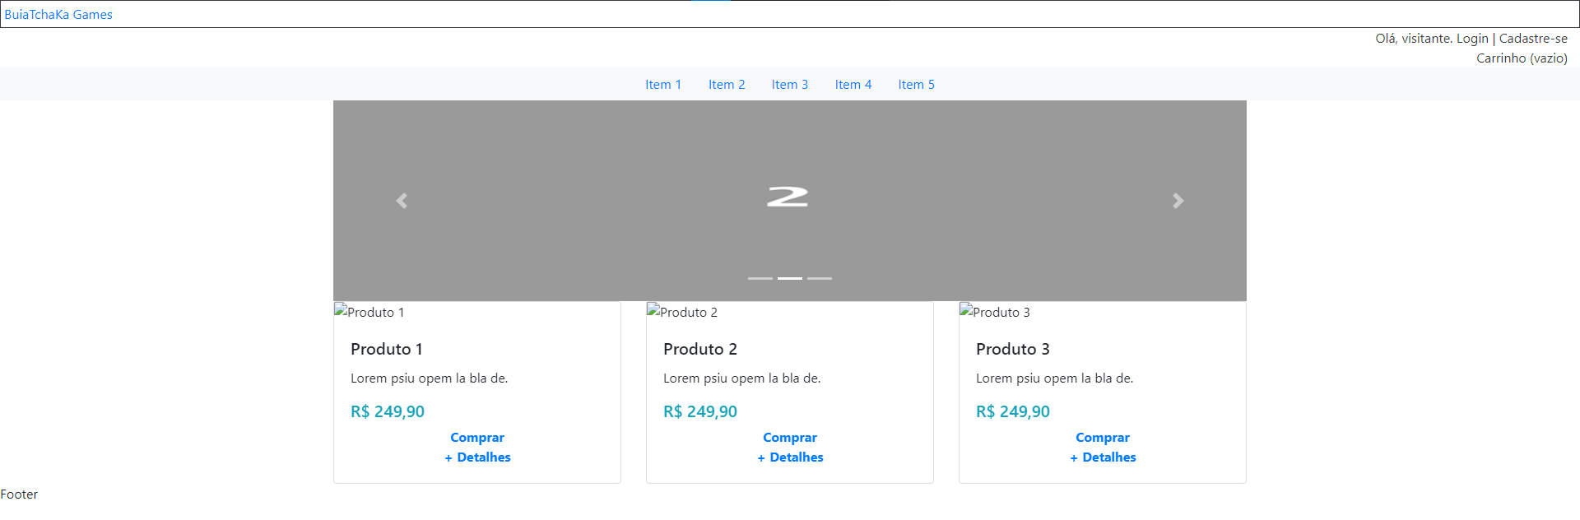
Protótipo – Telas lado cliente
Página inicial

Slide 15
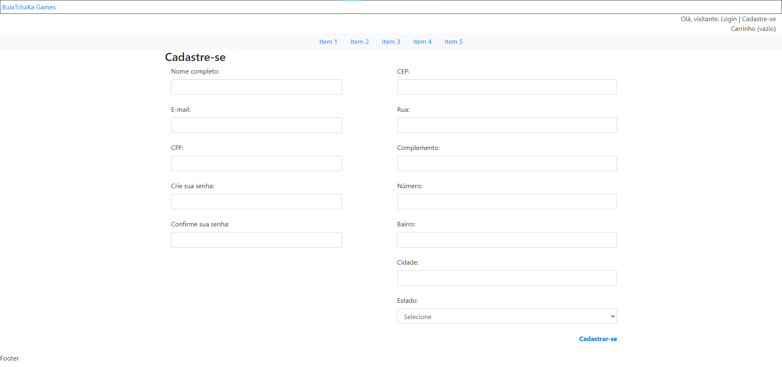
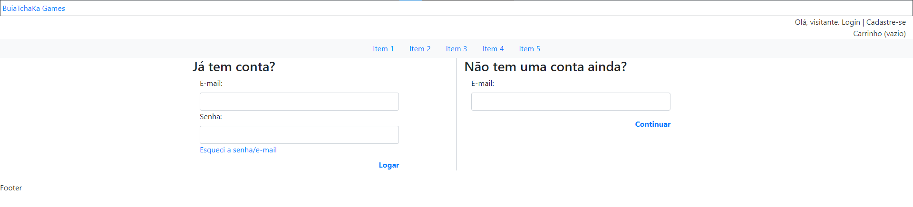
Protótipo – Telas lado cliente
Página de login

Slide 16
Protótipo – Telas lado cliente
Página de cadastro

Slide 17
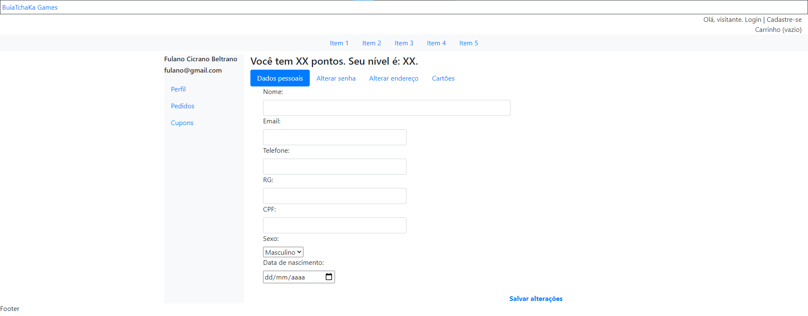
Protótipo – Telas lado cliente
Página de perfil do cliente
Dados pessoais

Slide 18
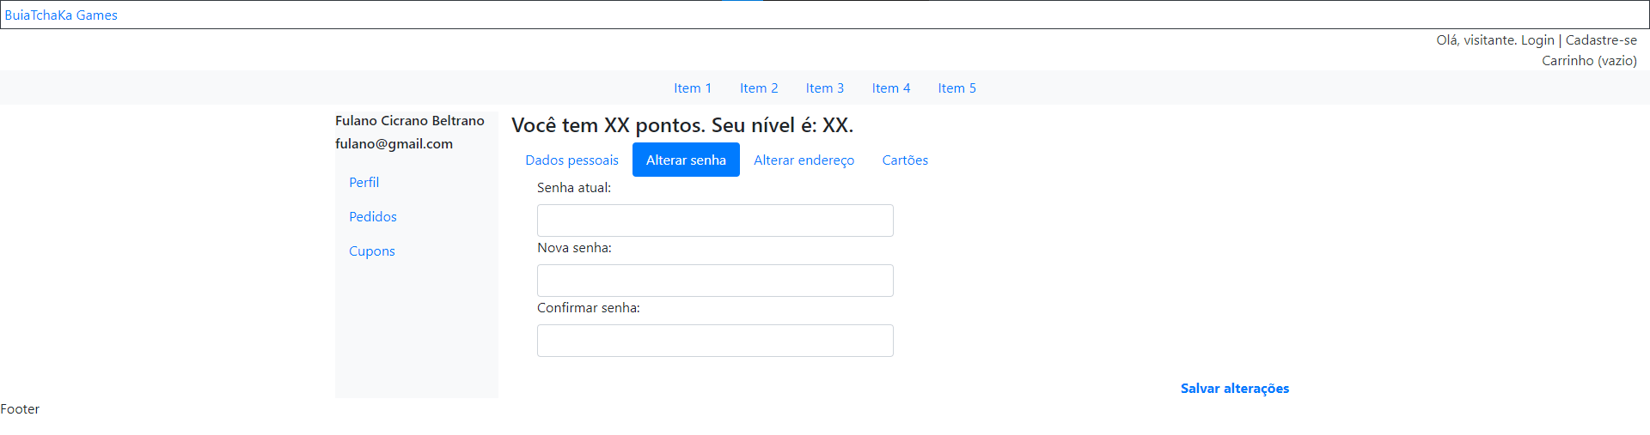
Protótipo – Telas lado cliente
Página de perfil do cliente
Alterar senha

Slide 19
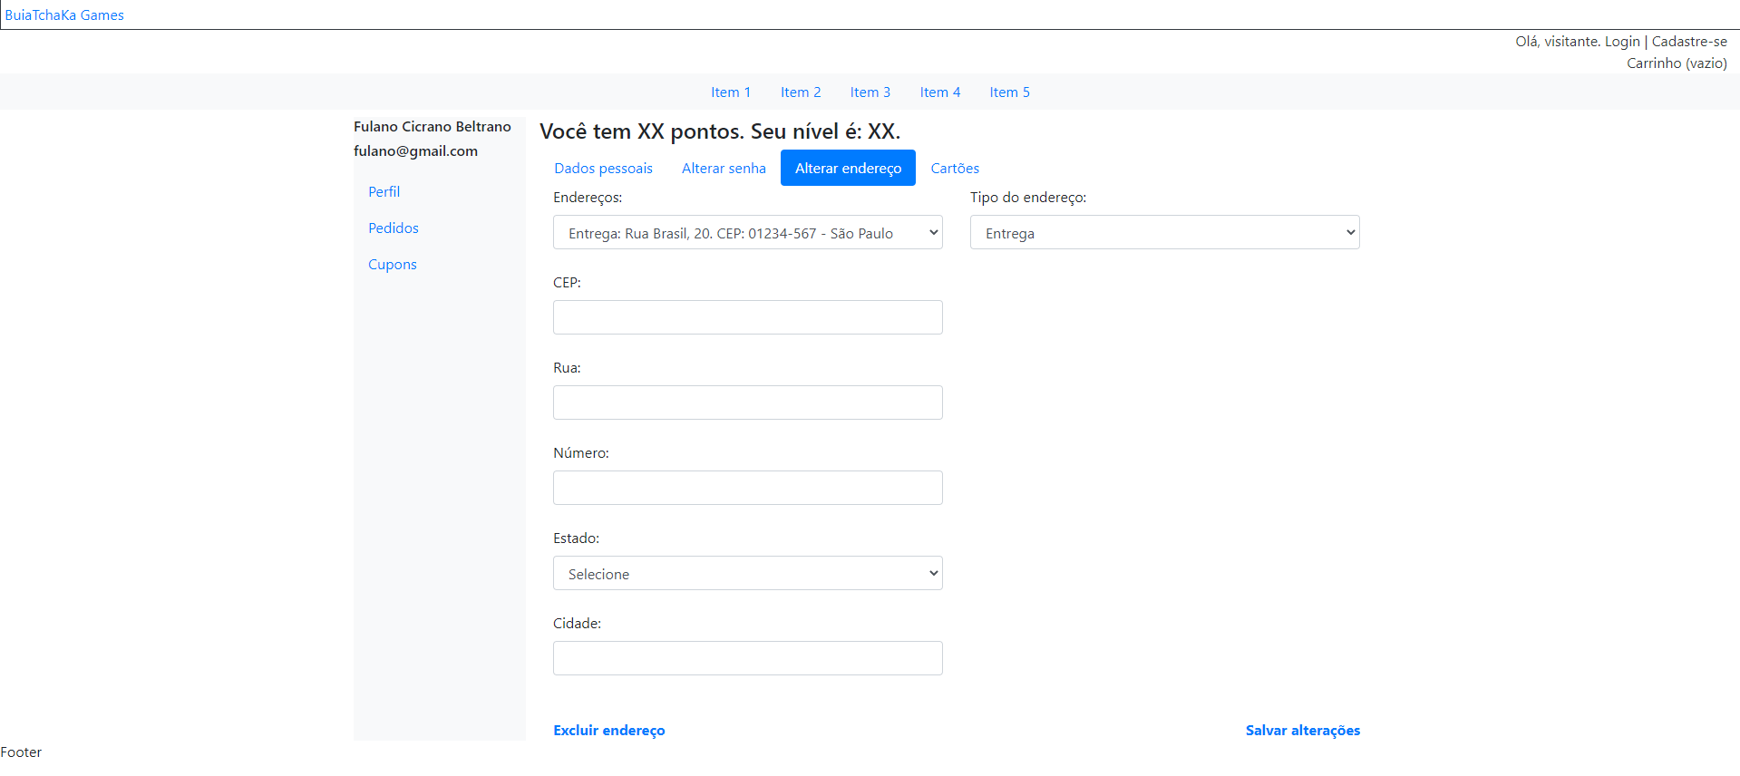
Protótipo – Telas lado cliente
Página de perfil do cliente
Alterar endereço

Slide 20
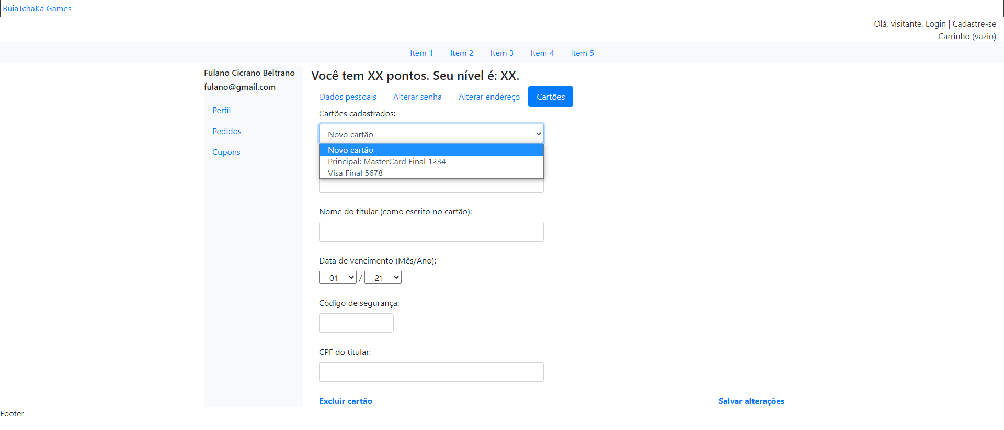
Protótipo – Telas lado cliente
Página de perfil do cliente
Cartões

Slide 21
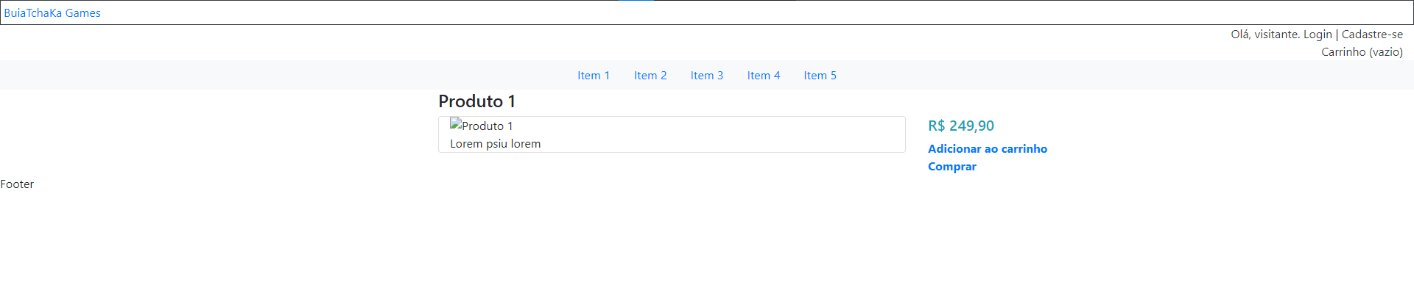
Protótipo – Telas lado cliente
Página de produto

Slide 22
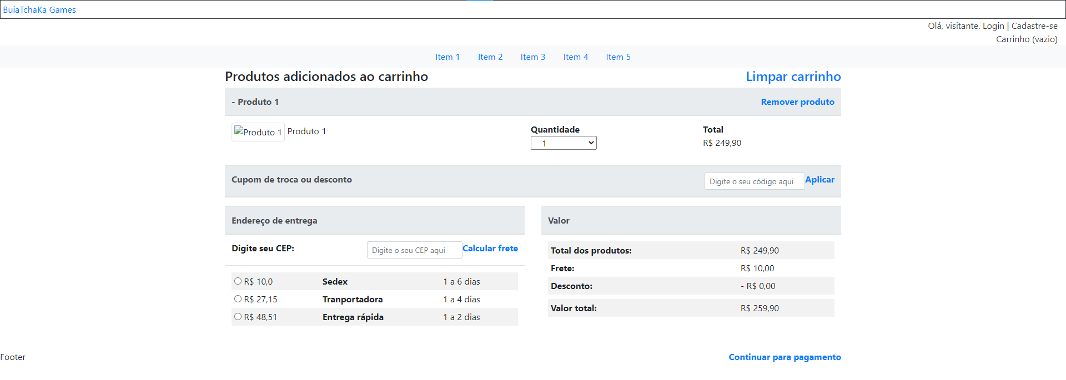
Protótipo – Telas lado cliente
Página de carrinho

Slide 23
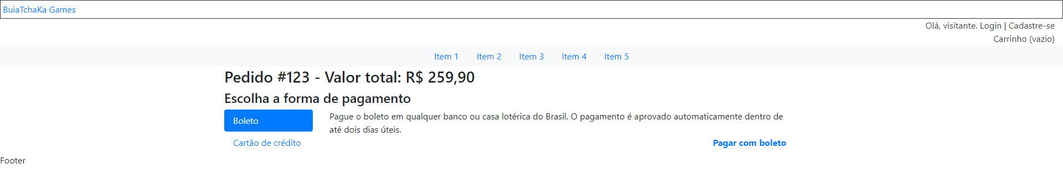
Protótipo – Telas lado cliente
Página de pagamento por boleto

Slide 24
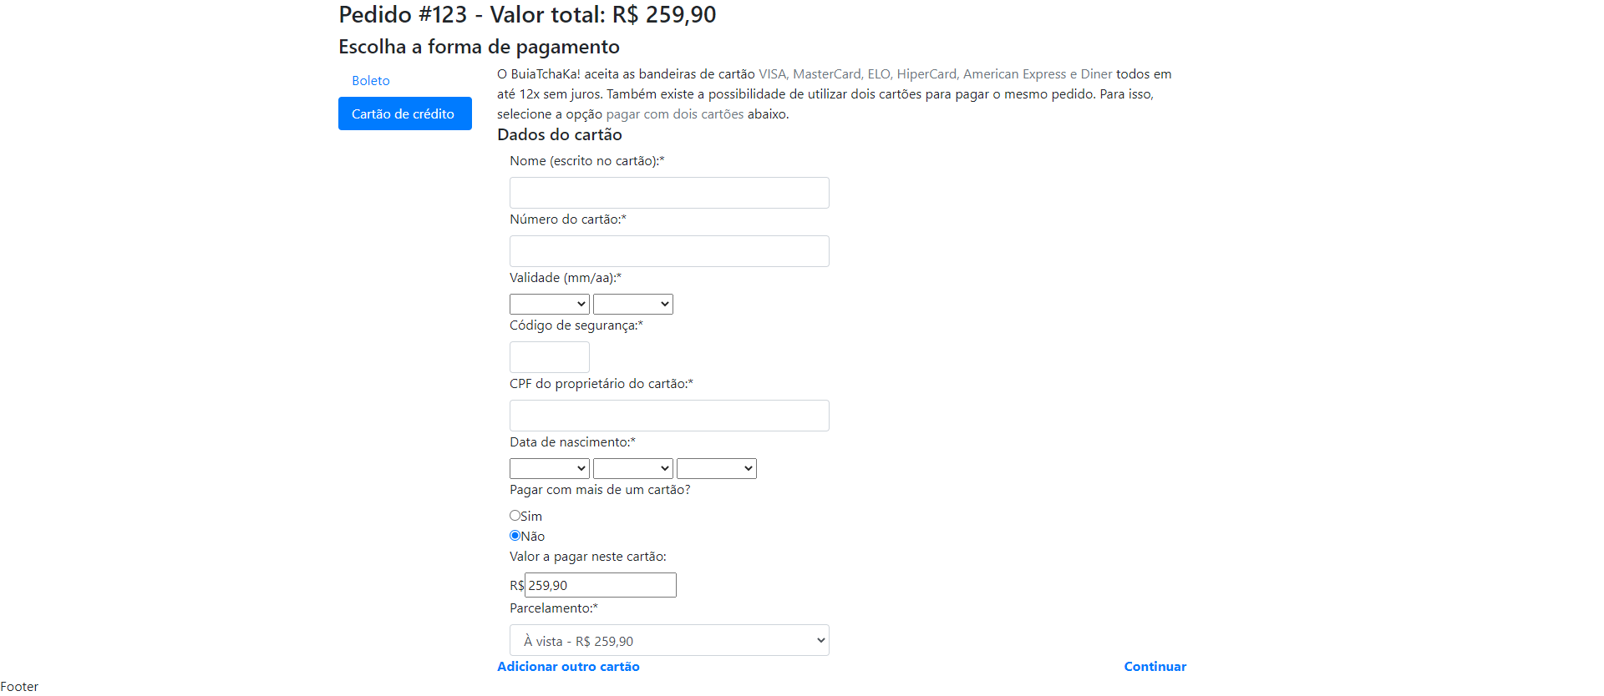
Protótipo – Telas lado cliente
Página de pagamento com cartões de crédito

Slide 25
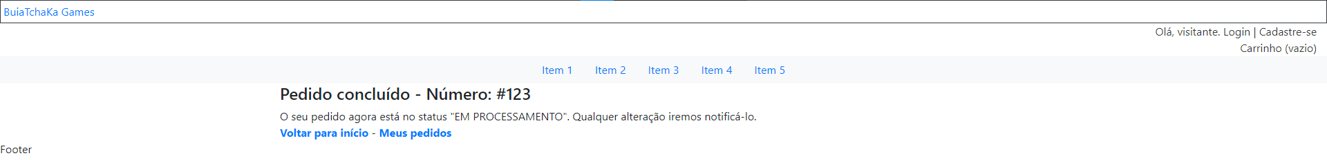
Protótipo – Telas lado cliente
Página de confirmação do pedido

Slide 26
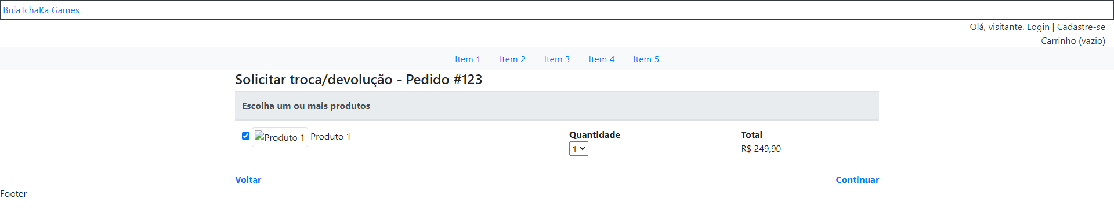
Protótipo – Telas lado cliente
Página de solicitação de troca

Slide 27
Primeira entrega: CRUD Cliente
O primeiro entregável do sistema é uma versão da funcionalidade de inserção, deleção, consulta e alteração de clientes e seus respectivos endereços e cartões.

Slide 28
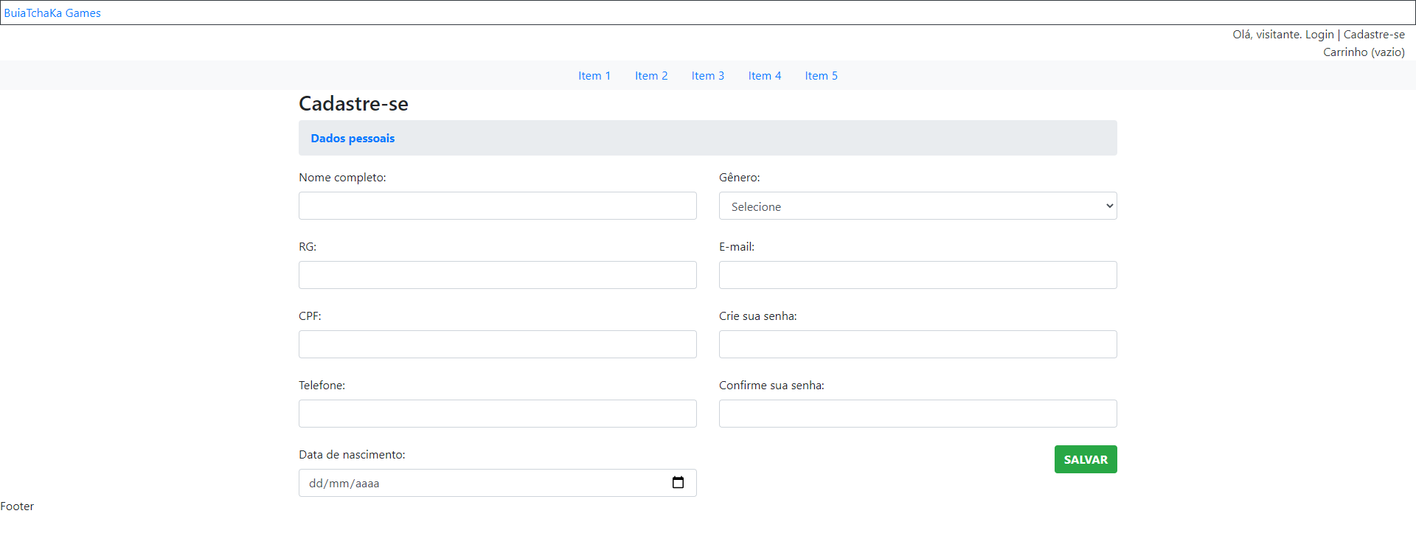
Tela: Cadastro de cliente

Slide 29
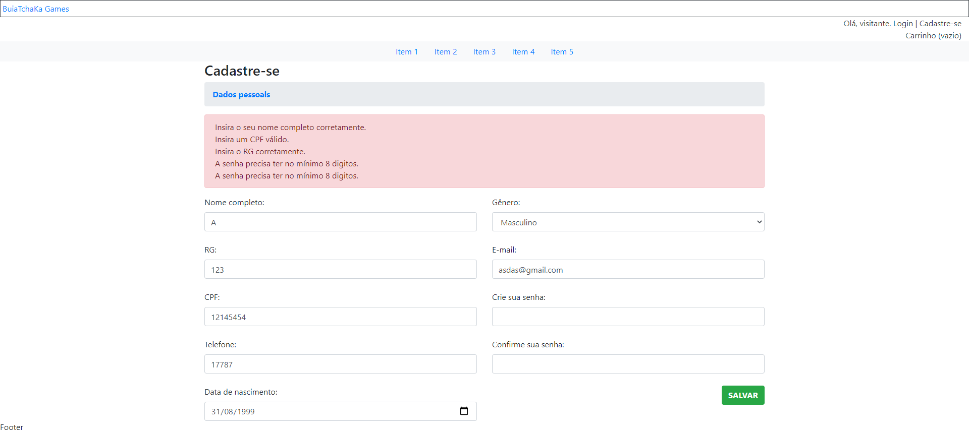
Tela: Validação cadastro cliente
O primeiro entregável do sistema é uma versão da funcionalidade de inserção, deleção, consulta e alteração de clientes e seus respectivos endereços e cartões.

Slide 30
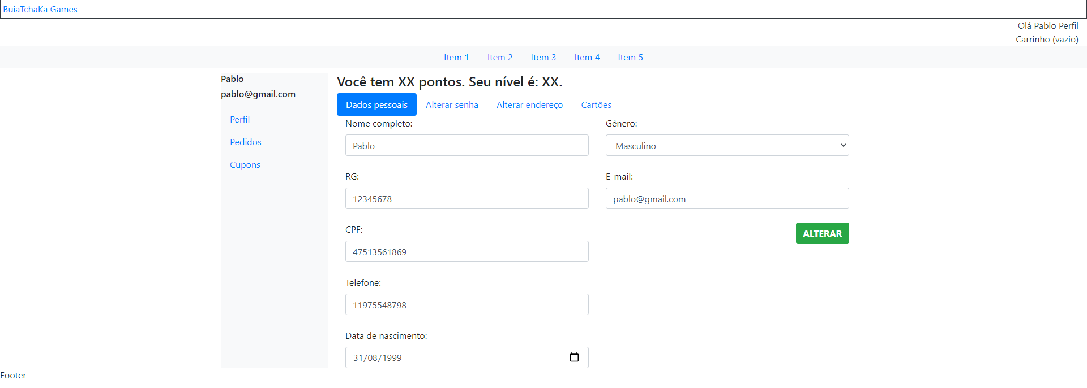
Tela: Perfil do cliente

Slide 31
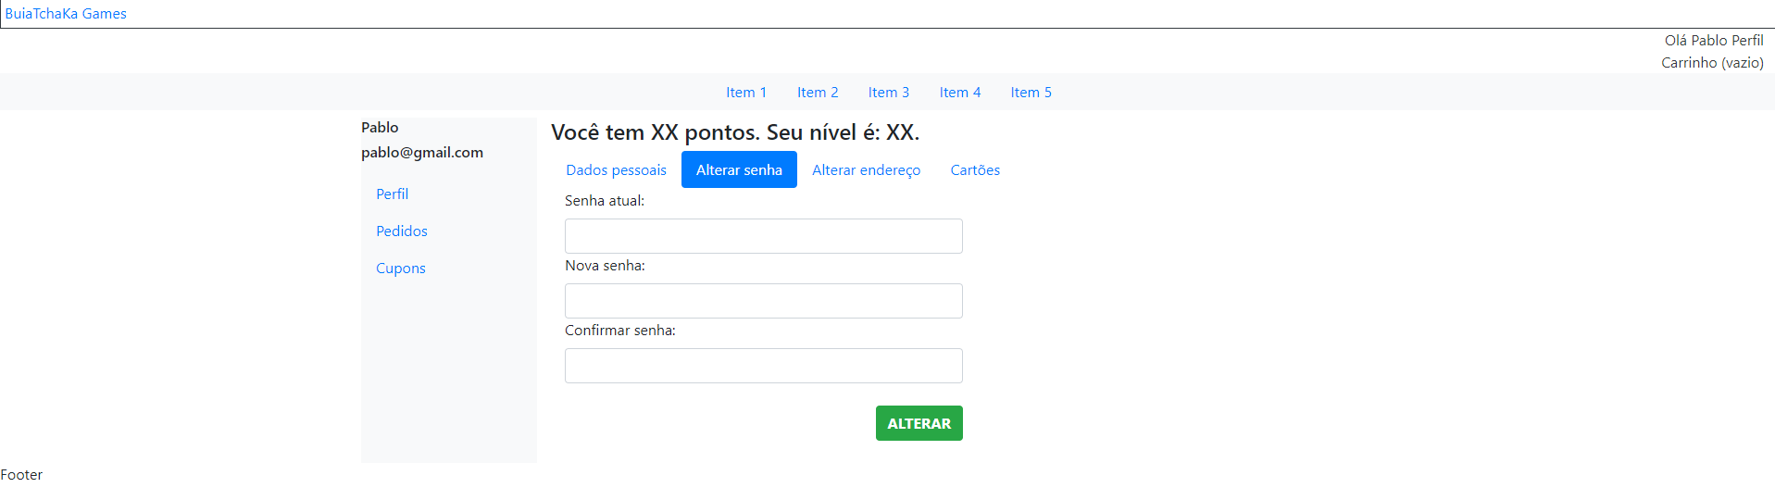
Tela: Alterar senha do cliente

Slide 32
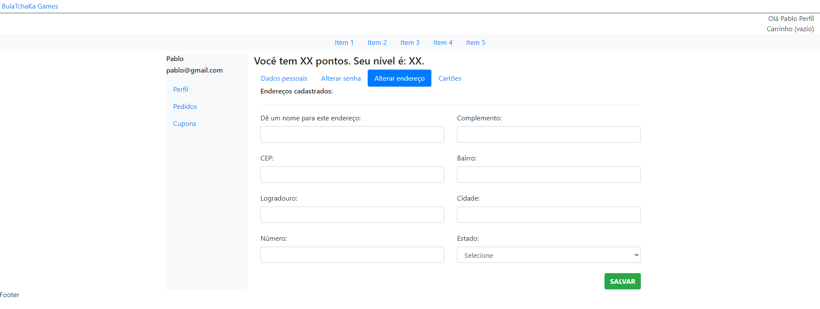
Tela: Alterar endereços

Slide 33
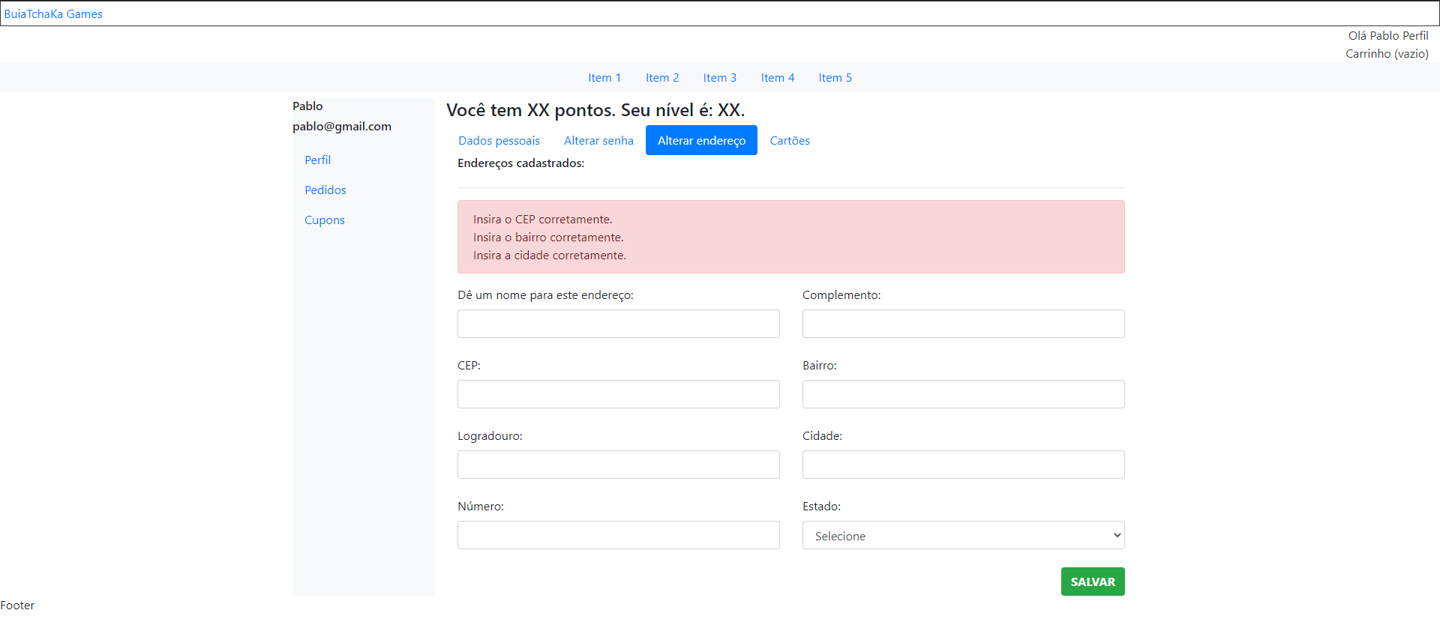
Tela: Validação de endereço

Slide 34
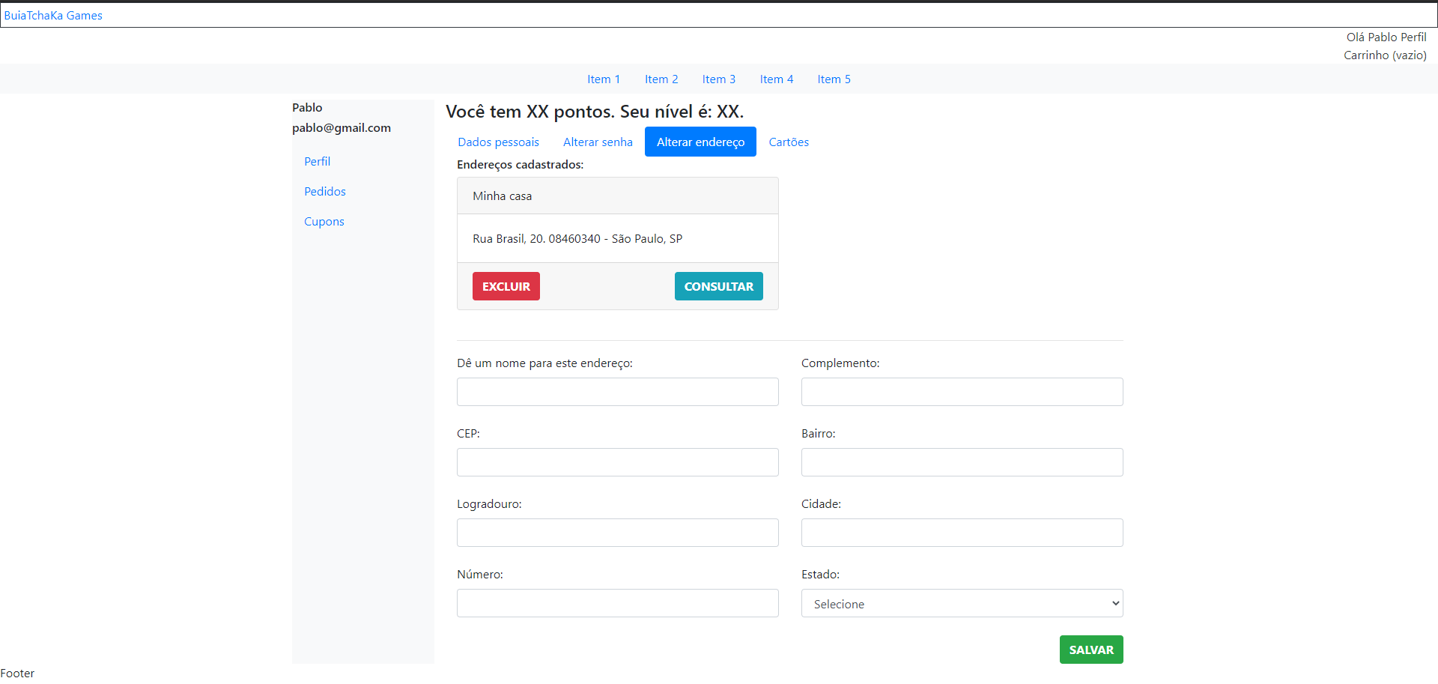
Tela: Consulta endereços

Slide 35
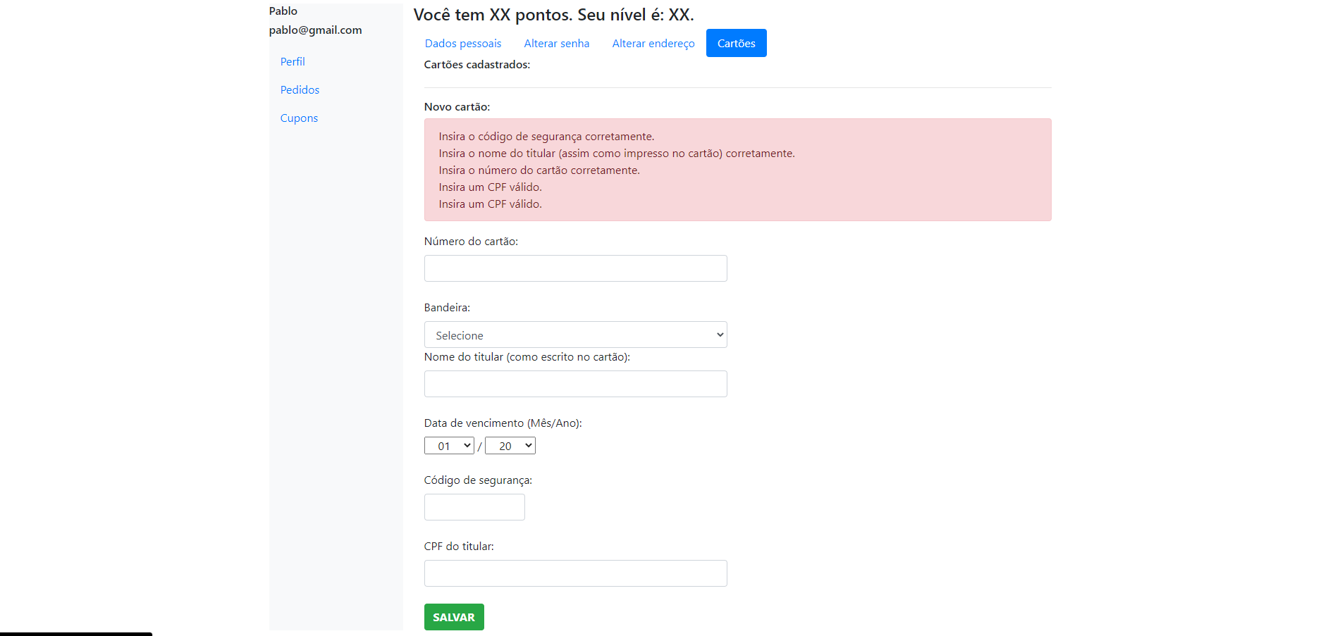
Tela: Validação de cartão

Slide 36
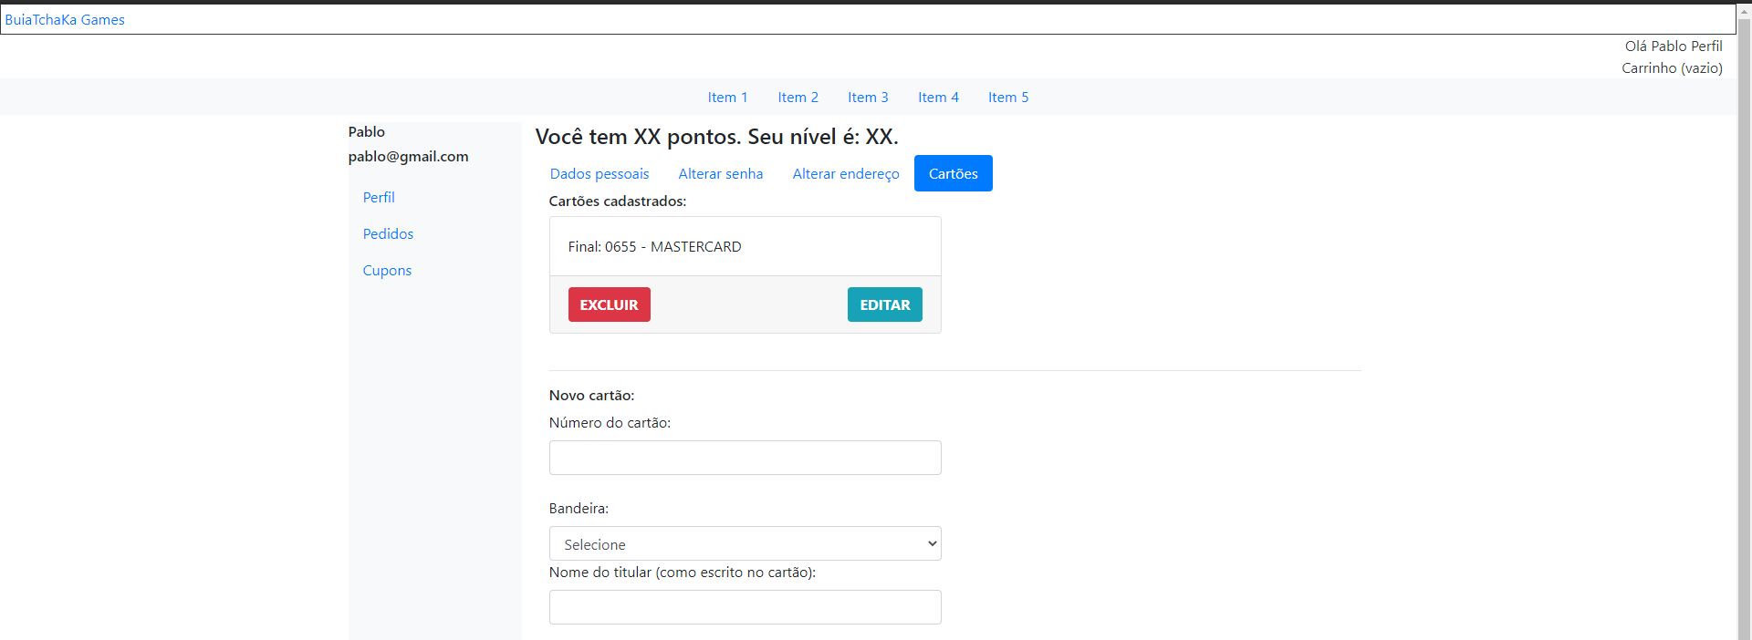
Tela: Consulta de cartões

Slide 37
CRUD de Venda
O primeiro entregável do sistema é uma versão da funcionalidade de inserção de uma venda/pedido.

Slide 38
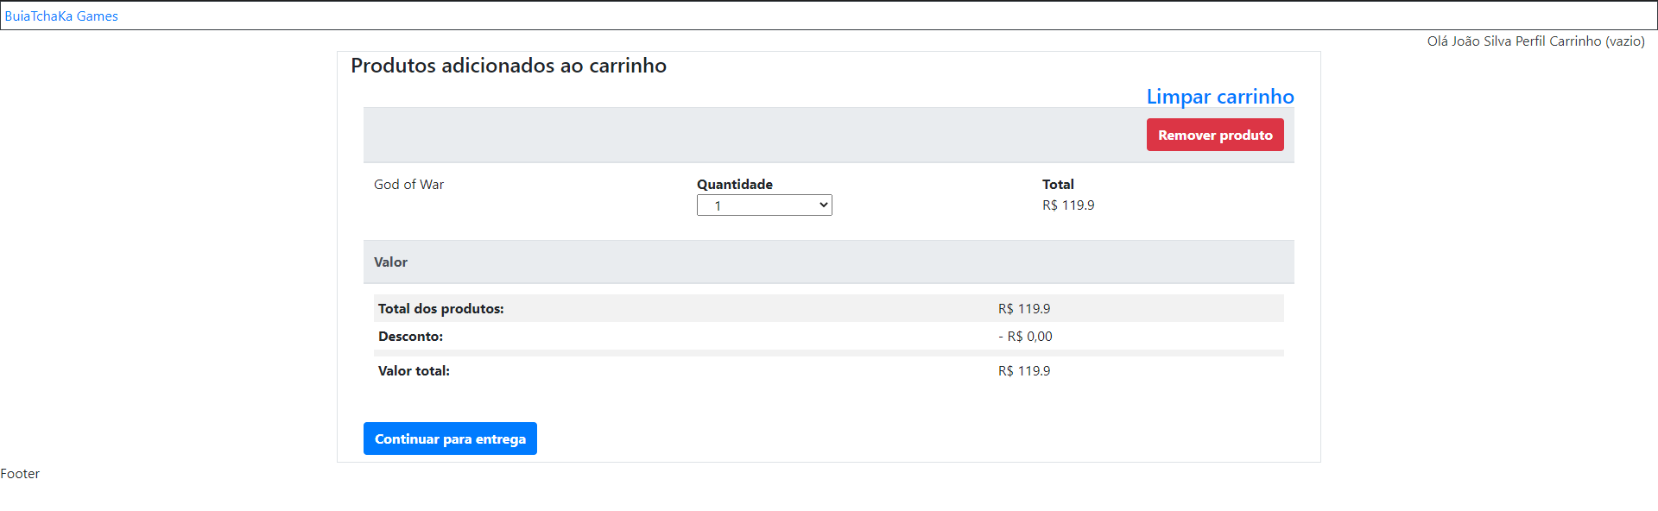
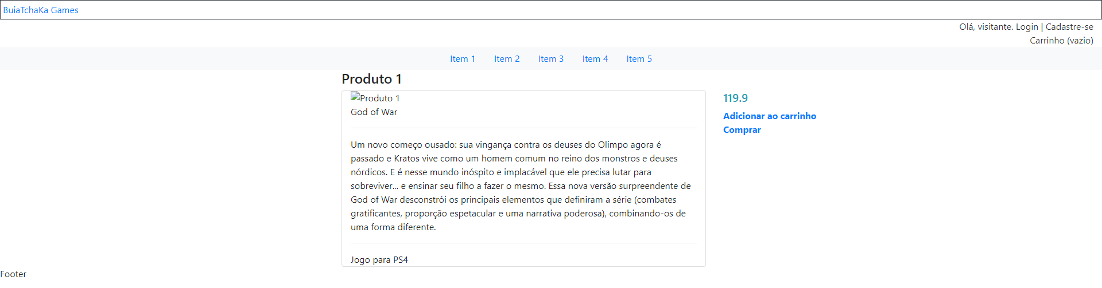
Tela: Consulta de produto

Slide 39
Tela: Carrinho

Slide 40
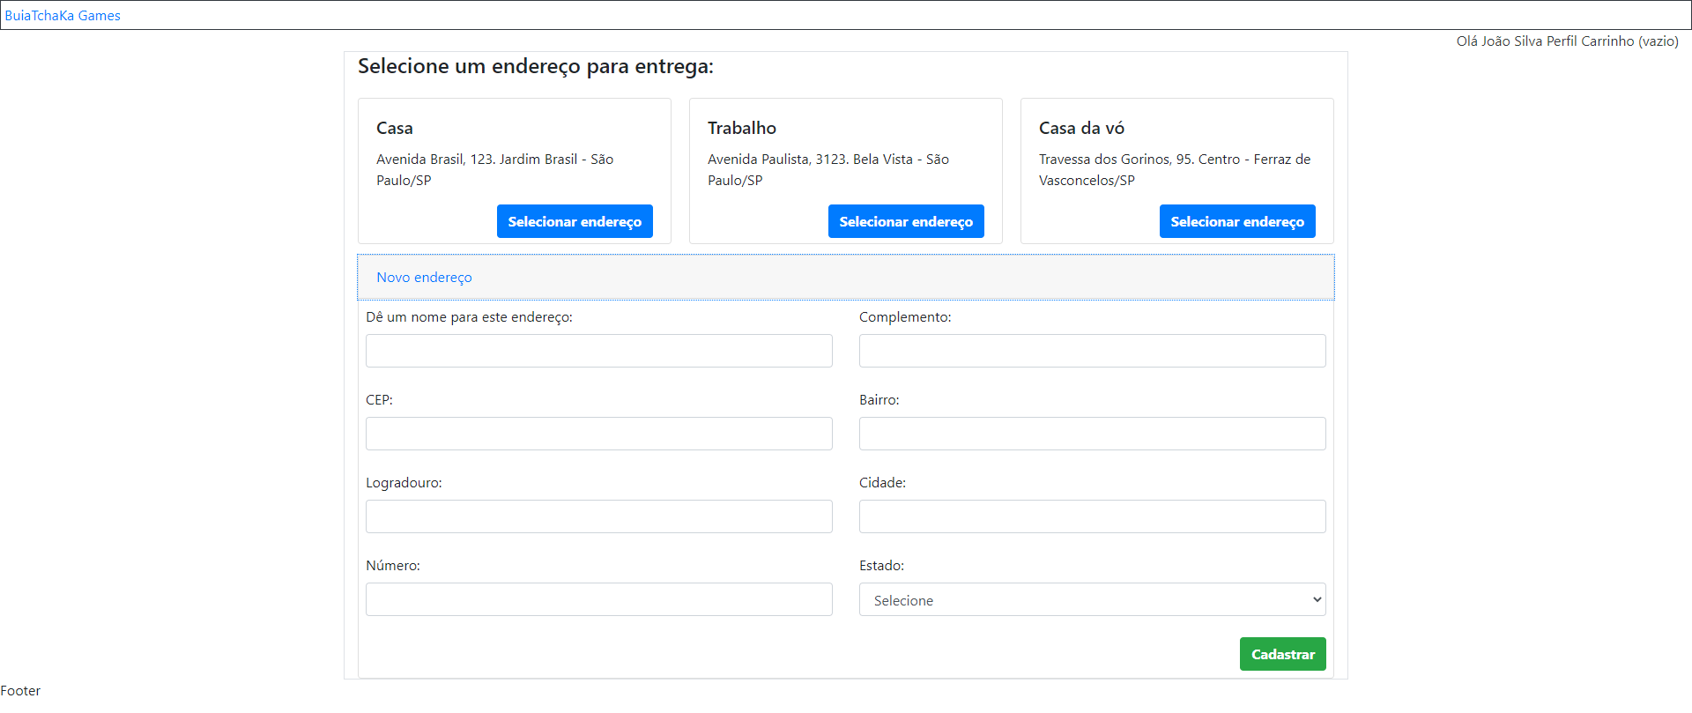
Tela: Escolher end. entrega

Slide 41

Tela: Escolher forma de pgto.

Slide 42
Tela: Cartões e cupons

Slide 43
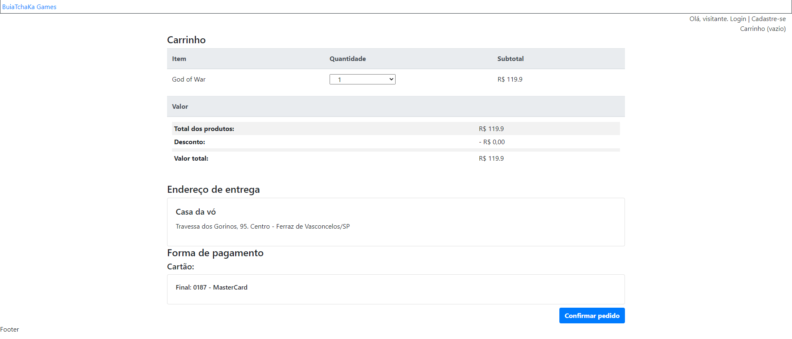
Tela: Confirmação carrinho

Slide 44
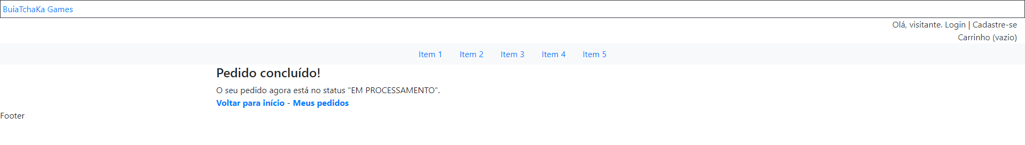
Tela: Pedido efetuado

Slide 45
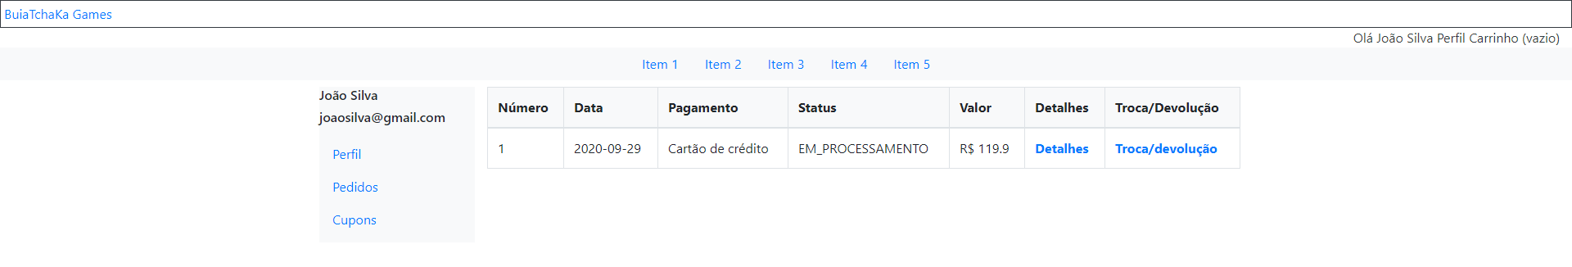
Tela: Listar pedidos

Slide 46
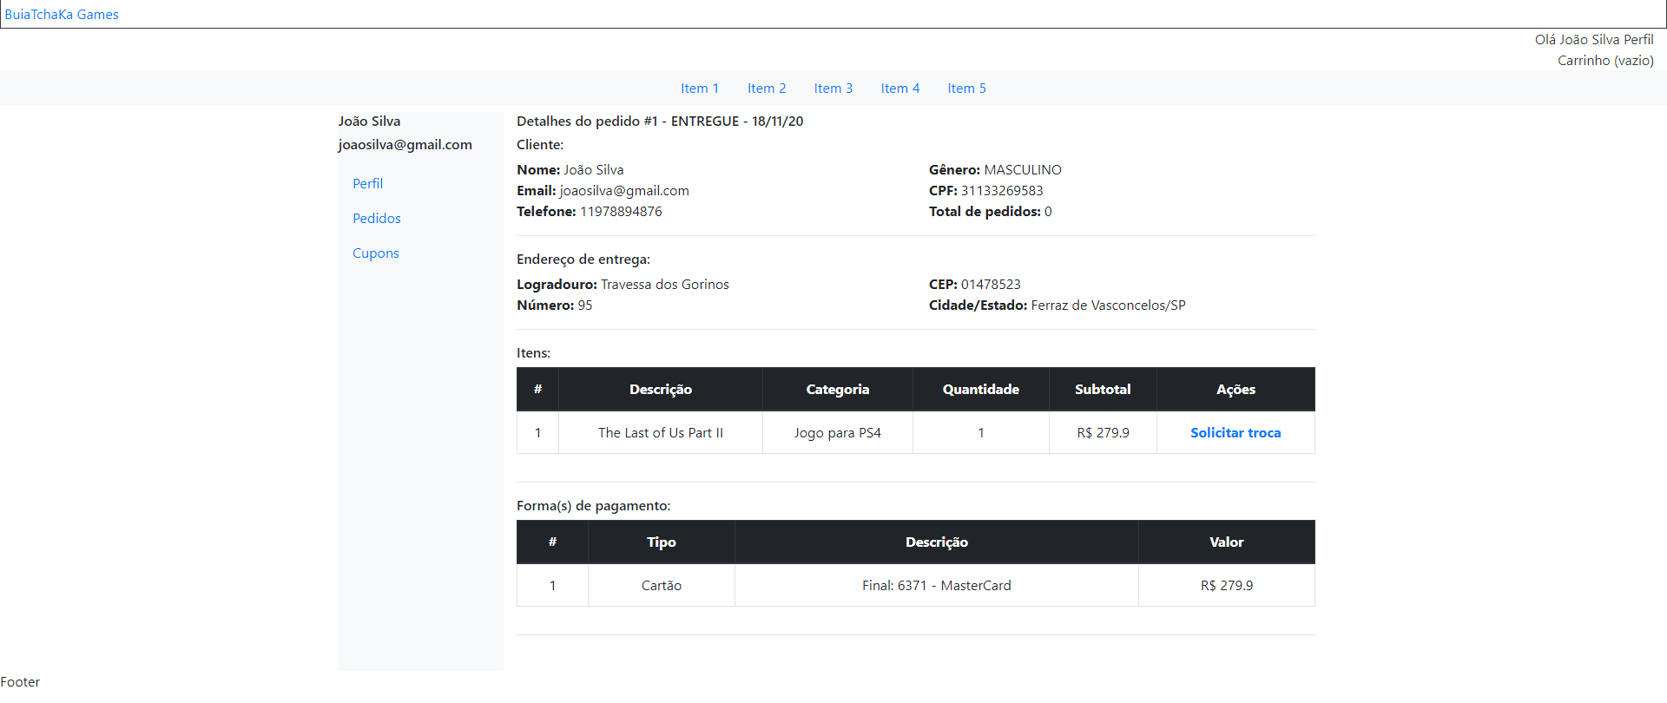
Tela: Ver pedido

Slide 47
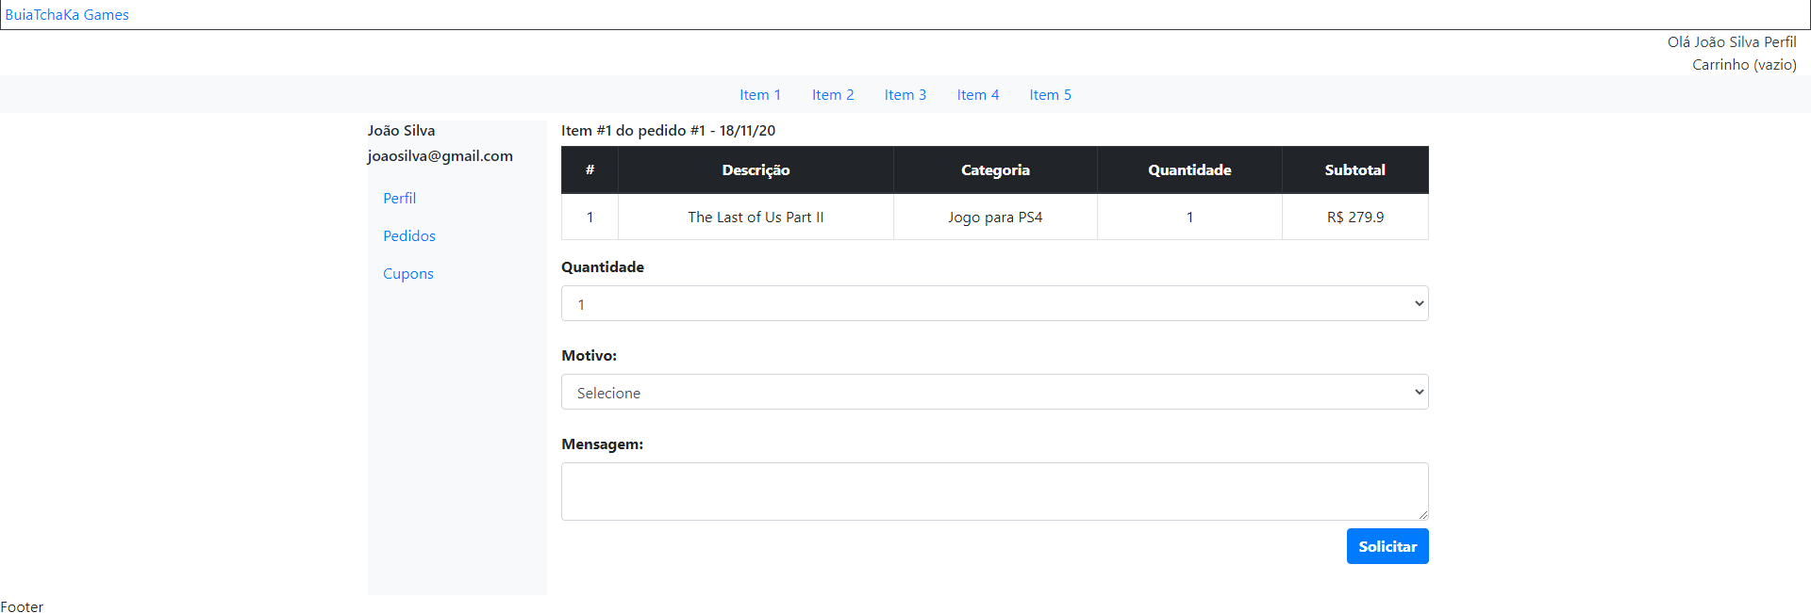
Tela: Solicitar troca

Slide 48
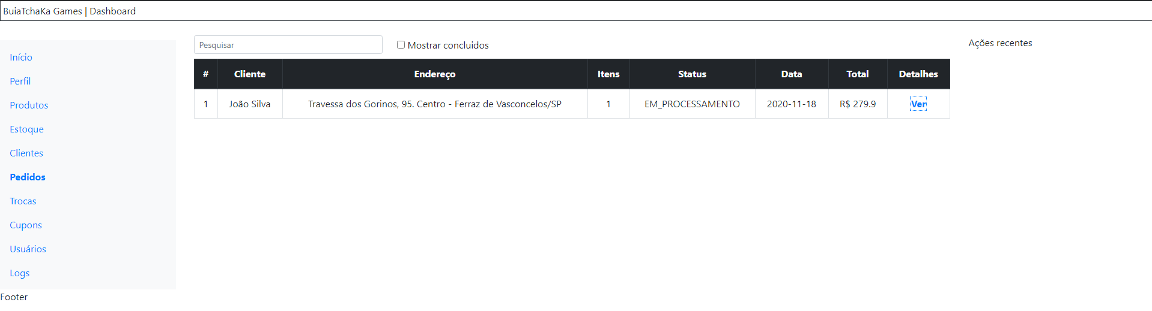
Tela: Listar pedidos - Admin

Slide 49
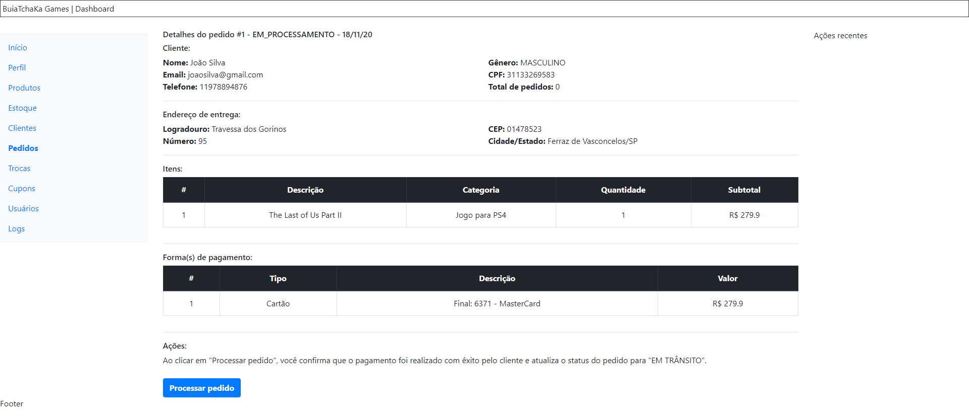
Tela: Ver pedido - Admin

Slide 50
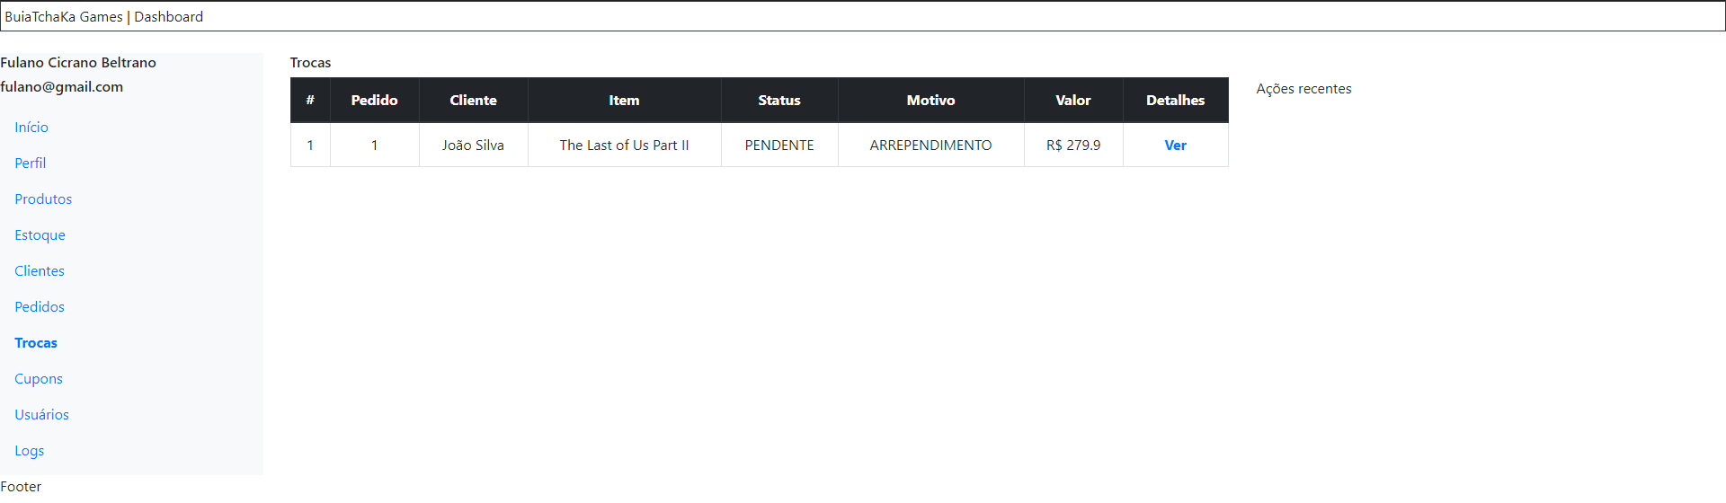
Tela: Listar trocas - Admin

Slide 51
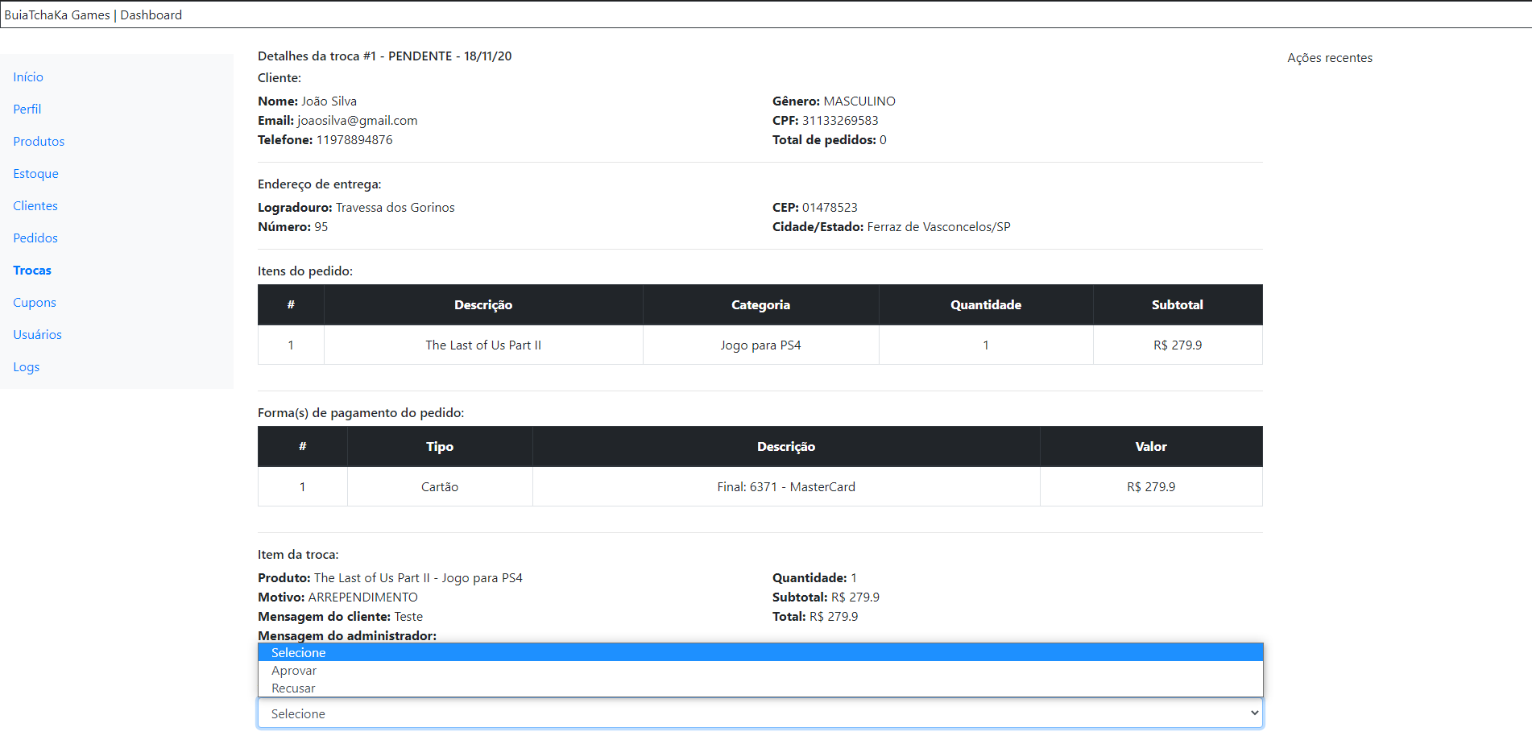
Tela: Ver troca - Admin

Slide 52

Preço e forma de pagamento
Os valores informados nesta proposta já incluem os impostos incidentes sobre serviços (ISS, PIS, COFINS, CSSL e IRPJ). Valor total:
O pagamento será dividido em quatro parcelas iguais. Sendo que a última parcela estará vinculada ao aceite da entrega final do projeto:
Descrição | Valor total
ECOMMERCE BUIATCHAKA GAMES | R$ 70.640,00
Descrição | Valor do faturamento | Data do faturamento | Data do pagamento
1º Parcela | R$ 17.660,00 | 01/09/2020 | 16/09/2020
2º Parcela | R$ 17.660,00 | 01/10/2020 | 16/10/2020
3º Parcela | R$ 17.660,00 | 01/11/2020 | 16/11/2020
4º Parcela | R$ 17.660,00 | 01/12/2020 | 16/12/2020

Slide 53
Faculdade de Tecnologia de Mogi das Cruzes
Laboratório de Engenharia de Software
GrowUp
Obrigado!
Pablo Luiz de Oliveira Lessa Ribeiro
Grupo: LS-025

